Slide 1
STRES, JEHO důsledky a MOŽNOSTI ZVLÁDÁNÍ

Slide 2
Proč v současné době mluvíme o stresu?

Slide 3
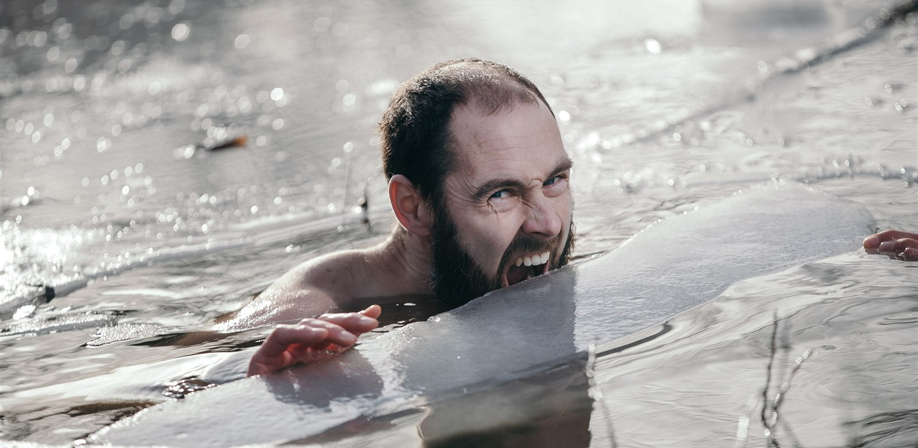
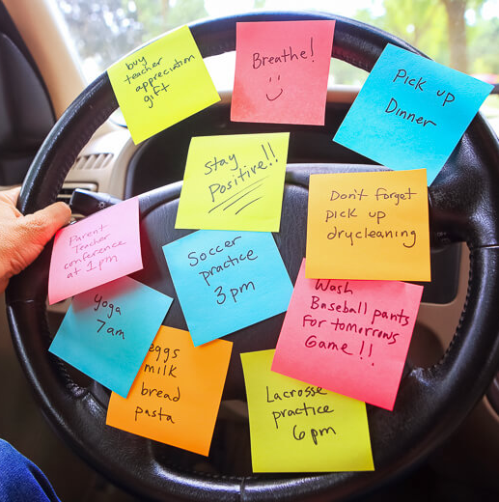
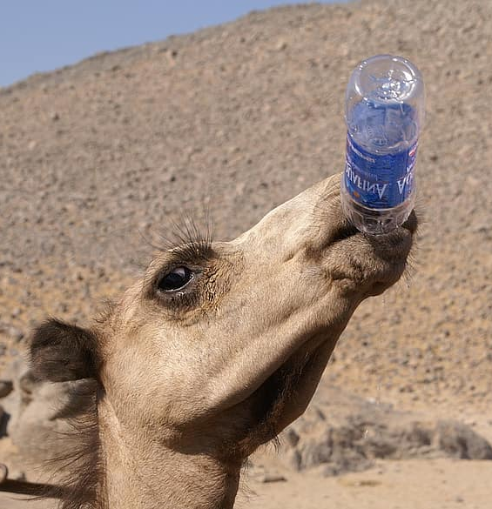
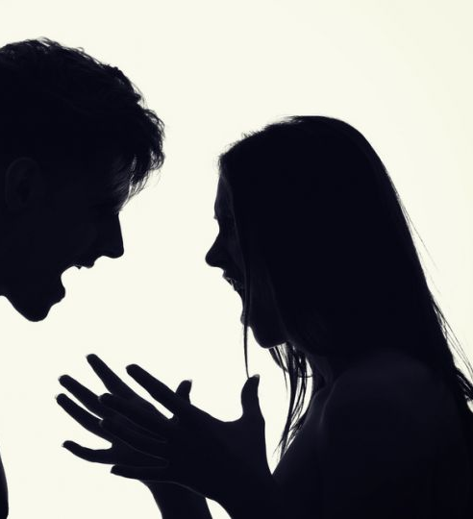
Co je to stres? Jaké jsou 3 možné reakce na něj? Co je eustres/distres?

Slide 4
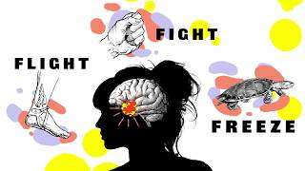
Co je to stres?
„Stres je reakcí organismu na interní a externí procesy, které dosahují takových hodnot, že přetěžují fyziologické kapacity organismu.“
(H. Basowitz)
distres ☹
eustres ☺

Slide 5
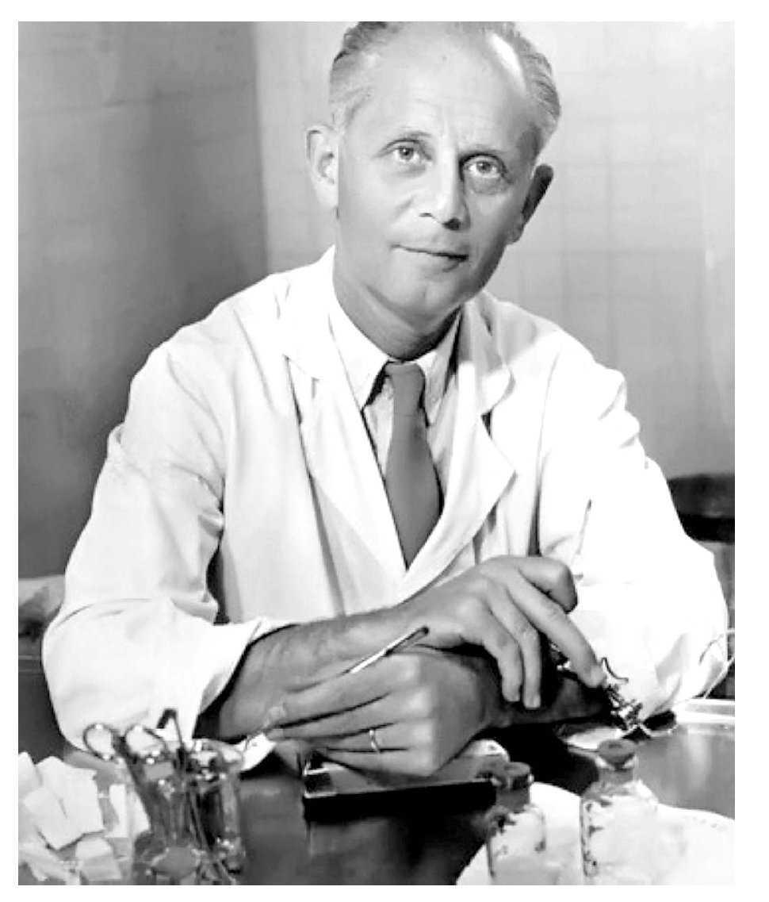
Homeostatická reakce
Spouští se při vychýlení organismu z rovnováhy (např. termoregulace)
Pokud je podnět významnější, zapojuje se i reakce stresová (Hans Selye - GAS všeobecný adaptační syndrom)

Slide 6
Jak stres ovlivňuje naše tělo?

Slide 8
Osa SAM (sympato-adreno-medulární)
Sympatikus „braň se nebo uteč“ → rozšíření zornic, sucho v ústech, omezení peristalitiky, rozšíření cév v příčně pruhovaných svalech, zvyšuje se srdeční frekvence, zvyšuje se práh bolesti a snižuje funkce sexuální aktivity)
Vyplavují se katecholaminy (adrenalin a noradrenalin) z dřeně nadledvinek a další stresové hormony:
Adrenalin: zajištění energie (štěpení glykogenu v játrech, okysličení krve, prokrvení svalů, zrychlení frekvence dýchání, zvýšení tepové frekvence)
Noradrenalin: zúžení cév na periferii a v zažívacím traktu, zvýšení krevního tlaku
Antidiuretický hormon: zadržení tekutin v ledvinách
Oxytocin: funkce není prozkoumána, pravděpodobný homeostatický význam při psychogenním stresu

Slide 9
Osa HPA (hypotalamus – hypofýza – nadledvinky)
ACTH z hypofýzy – produkce glukokortikoidů (kortizol) a mineralokortikoidů (aldosteron) z kůry nadledvinek: „zamrzni nebo se schovej“
Kortizol (pozdní stresový hormon) – stimulace tvorby cukru zablokováním tvorby bílkovin a změnou metabolismu tuků, tlumení zánětu, dlouhodobě tlumí imunitu, inhibice rozmnožovací funkce
Vyplavení dalších 30 stresových hormonů

Slide 10
Fáze stresu
fáze rezistence
varovná fáze
odolnost na běžné úrovni
fáze vyčerpání

Slide 11
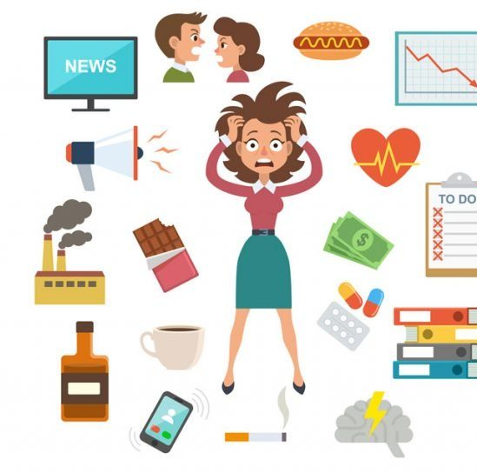
Stresory
Fyzikální, chemické
Fyziologické, biologické
Psychologické
Sociální
Hodnocení stresorů je subjektivní, rozhodující je emoční reakce, která je provází, obecná resilience vůči všem stresorům neexistuje

Slide 12
Zdroje stresu
Objektivní:
ve vnějším prostředí: např. nadměrný hluk, nedostatek tepla, světla, nedostatek životního prostoru, život na pokraji chudoby
velké životní události: např. svatba, narození dítěte, úmrtí blízkého člověka, stěhování
v mezilidských vztazích: např. konfliktní vztahy se spolupracovníky či rodinnými příslušníky
v pracovních podmínkách a v organizaci práce

Slide 13
Zdroje stresu
Subjektivní
osobní vlastnosti, projevující se určitým stylem chování (hostilita, úzkostnost, prokrastinace)
kvalifikace pro danou činnost, tj. vzdělání, praxe, schopnosti, dovednosti, znalosti, zkušenosti
zvyky a návyky, zejména ve vztahu k zdravotně nevhodnému chování (pití, kouření,...)
biologické vlastnosti, tj. genetická výbava, věk, pohlaví, ovlivnění prodělanými chorobami, aktuální zdravotní stav

Slide 14
Jak na sobě poznám, že jsem ve stresu?

Slide 15
Jak mi o stresu řekne tělo?
bezděčné nervové reflexy v oblasti hlavy a obličeje: časté dotýkání se vlasů, učí nebo nosu, skřípění zuby, kousání se do rtů, bubnování prsty, shrbené držení těla, podupávání, tahání se za vlasy, apod.
fyzické vyčerpání - únava
častější zdravotní potíže
nespavost
nechutenství nebo ztráta hmotnosti
chronické svalové bolesti
zvýšená srdeční činnost
zvýšená dechová frekvence
bolesti kloubů a svalů
bolesti hlavy
zažívací problémy: pálení žáhy, průjem, zácpa

Slide 16
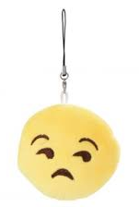
Jak mě dá o stresu vědět nálada?
neklid a podrážděnost
úzkost
apatie a nuda
nepřátelství, hněv
smutek, beznaděj
pocity bezmocnosti
zvýšená sebekritika
pocit vyčerpání a únavy

Slide 17
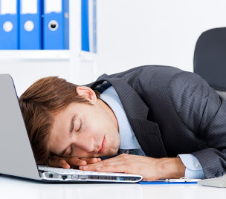
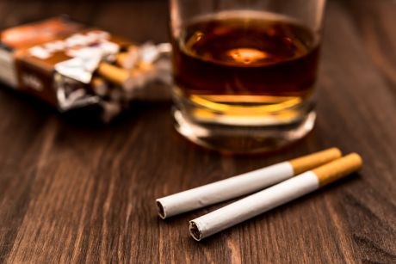
Jak to poznám z chování?
odkládání úkolů, snížená schopnost je řešit
současné nepozorné vykonávání několika činností najednou
problémy s vyjadřováním
provokování konfliktů
ztráta výkonnosti
nerozhodnost
výpadky paměti
neadekvátní reakce: náhlá výpověď ze zaměstnání, ukončení důvěrného vztahu, odchod z domova
nadměrná konzumace alkoholu a drog

Slide 18
Adaptační reakce
Pokud dokážeme stresorům vzdorovat (zima, horko, tělesná zátěž, málo jídla, některé bakterie a viry, bolest) a máme možnost odpočinku, posílíme odolnost
→ vznikne adaptační reakce
Bráníme-li těmto přirozeným stresorům vstupovat do života, odolnost ztrácíme

Slide 19
Co, když je stres dlouhodobý?

Slide 20
Důsledky chronického stresu
poruchy trávicího systému (žaludeční vředy)
vysoký krevní tlak, rozvoj ischemické choroby srdeční
astma
migréna
ekzémy
revmatická artritida
snížení imunity
poruchy menstruačního cyklu
deprese
syndrom vyhoření

Slide 21
Stres – tak tedy ano nebo ne?
Notes:
https://www.youtube.com/watch?v=CZTc8_FwHGM&feature=emb_title

Slide 22
Kyblík pohody

Slide 23
Notes:
https://www.youtube.com/watch?v=KQJZ47QJQ74

Slide 24
Notes:
https://www.youtube.com/watch?v=gs3wD0AWwME

Slide 25
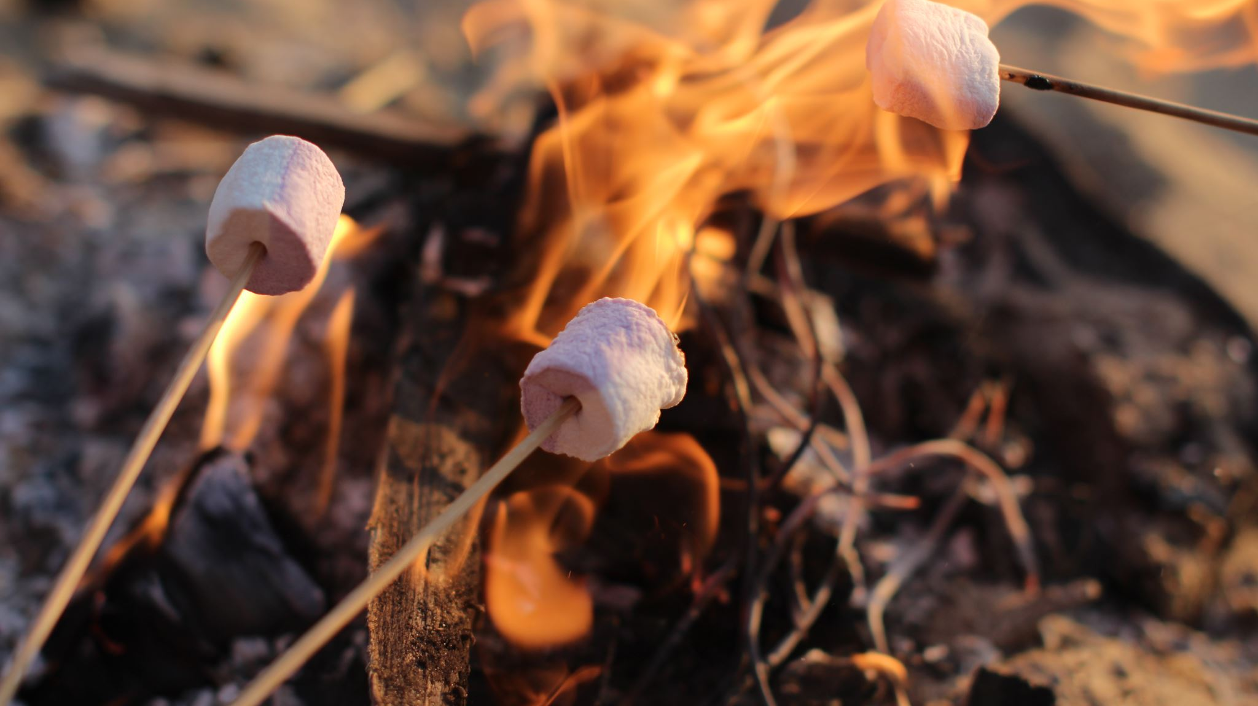
Syndrom vyhoření: „jak hořet, ale nevyhořet“

Slide 26
Syndrom vyhoření
Stav psychického vyčerpání, jež se projevuje v oblasti poznávacích funkcí, emocí i motivace, ovlivňuje postoje, výkonnost a celé vzorce profesionálního chování
Pocit, že požadavkům již nelze dostát a investovaná energie je neadekvátní výslednému efektu

Slide 27
jde především o psychický stav, prožitek vyčerpání
vyskytuje se především v profesích s podstatnou náplní „práce s lidmi“
symptomy jsou hlavně psychické, ale také fyzické a sociální
klíčová je emoční exhausce, kognitivní vyčerpání a celková únava
syndrom je výsledkem chronického stresu
často systémová záležitost (vliv firemní kultury)

Slide 28
Psychické příznaky
pocit, že namáhavé úsilí trvá již příliš dlouho a nevede k výsledkům
emocionální vyčerpání, ztráta motivace
únava je popisována expresivně (jsem k smrti unaven, jsem na dně)
utlumení spontaneity, kreativity, iniciativy a invence
depresivní ladění, frustrace, bezvýchodnost, beznaděj
přesvědčení o vlastní nahraditelnosti a bezcennosti
projevy negativismu, hostility, cynismu
ztráta zájmu o profesionální témata
intenzivní prožitek nedostatku uznání, sebelítost
dráždivost, přecitlivělost
redukce činnosti na rutinní postupy a stereotypy

Slide 29
Symptomy na fyzické úrovni
únava, apatie, ochablost
rychlá unavitelnost
vegetativní obtíže
dýchací obtíže
bolesti hlavy
poruchy krevního tlaku
poruchy spánku
bolesti ve svalech
přetrvávající celková tenze
zvýšené riziko závislostí všeho druhu

Slide 30
Co se děje ve vztazích?
útlum sociability
snaha redukovat kontakt se všemi osobami majícími vztah k profesi
zjevná nechuť k vykonávané profesi a ke všemu, co s ní souvisí
dehumanizovaná percepce okolí
nízká empatie (původně byla vysoká)
postupné narůstání konfliktů v důsledku nezájmu a lhostejnosti

Slide 31
Osoby náchylné k vyhoření
empatické, obětavé, idealistické, perfekcionistické, zaměřené na druhé, úzkostné

Slide 32
Pár slov od psychologa

Slide 33
Co work-life balance?

Slide 34
Co můžeme dělat?
aktivně čelit situaci, neúspěchy hodnotit z hlediska snahy
oddělovat pracovní život od osobního
profesionální práce s lidmi – vytvořit si jistý odstup od klientů
pečovat o své vztahy s lidmi (sociální opora)
osvojit si zdravý životní styl
usilovat o srozumitelnost, smysluplnost, zvládnutelnost
Intervence na straně organizace
zvýšení participace pracovníků na rozhodování
vytvoření sociálně citlivého prostředí
jasný kariérní řád

Slide 35
Tipy od Nevypusť duši
Notes:
https://www.youtube.com/watch?v=hEvwumc-w5s

Slide 36
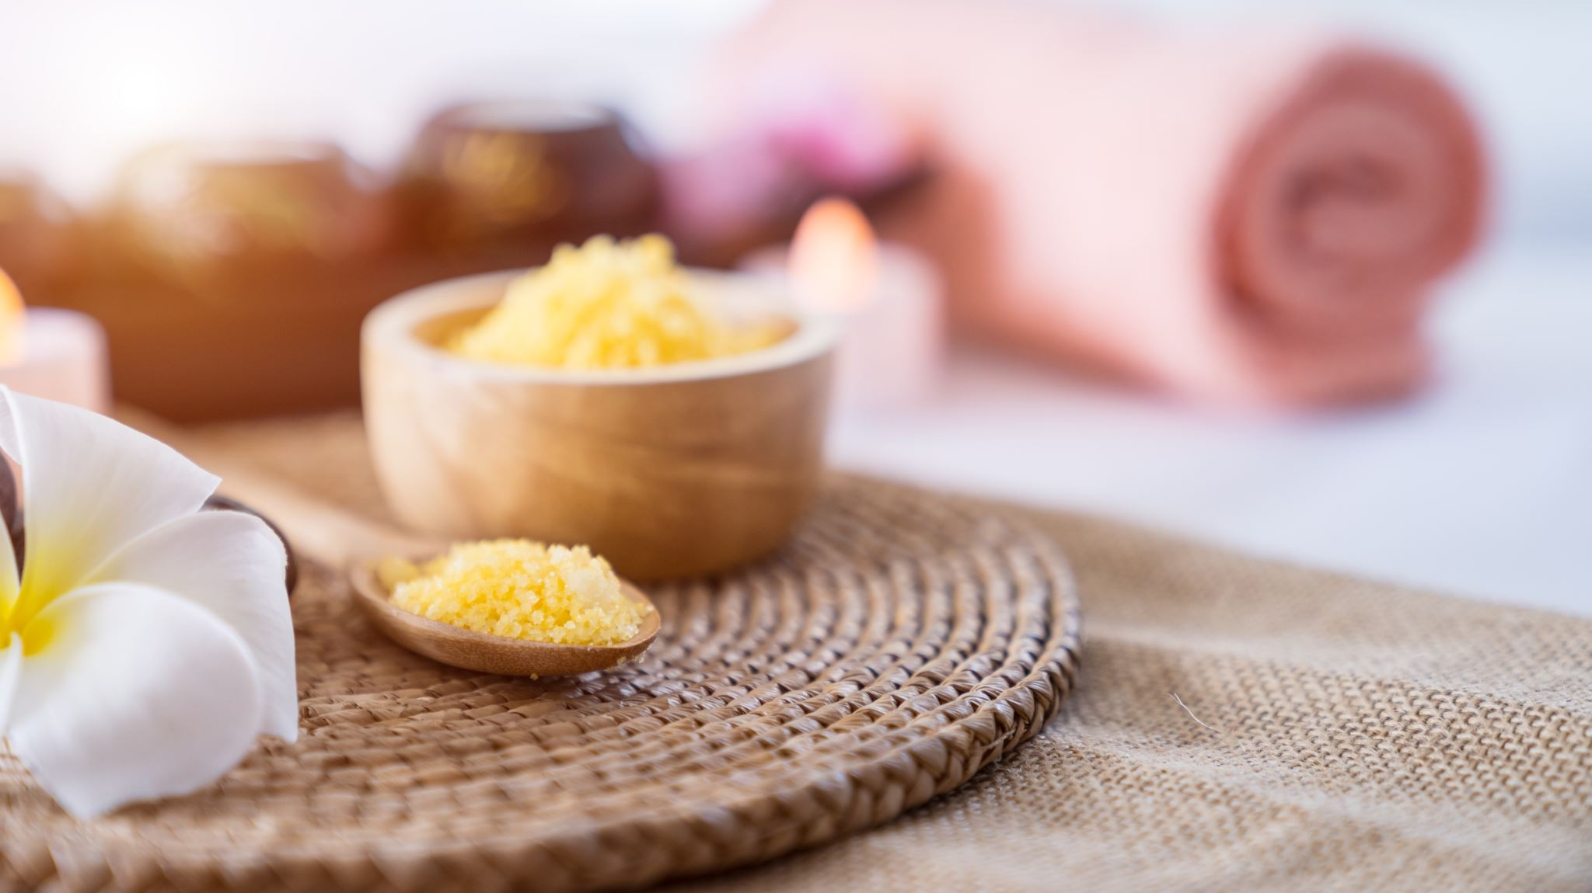
Relaxační techniky

Slide 37
Relaxační techniky
Co to je?
Jaké znáte?
Čím jsou prospěšné?
Jaký má vliv relaxace na autonomní nervový systém?

Slide 39
Dýchání do čtverce

Slide 40
Technika na usínání

Slide 41
Body scan

Slide 42
Jacobsonova progresivní svalová relaxace
Notes:
https://www.youtube.com/watch?v=493mYfovYw0&t=13s (zatnutí, uvolnění)

Slide 43
Autogenní trénink
Notes:
https://www.youtube.com/watch?v=_TEaOy6wCeE&t=346s

